Slide 1
Chapter 06 교착 상태

Slide 2
01 교착 상태의 개요
02 교착 상태 필요조건
03 교착 상태 해결 방법
04 [심화학습] 다중 자원과 교착 상태 검출

Slide 3
학습목표
교착 상태의 정의와 발생 원인을 이해한다.
교착 상태가 발생하는 네 가지 필요조건을 알아본다.
교착 상태 해결 방법과 그 실효성을 알아본다.

Slide 4
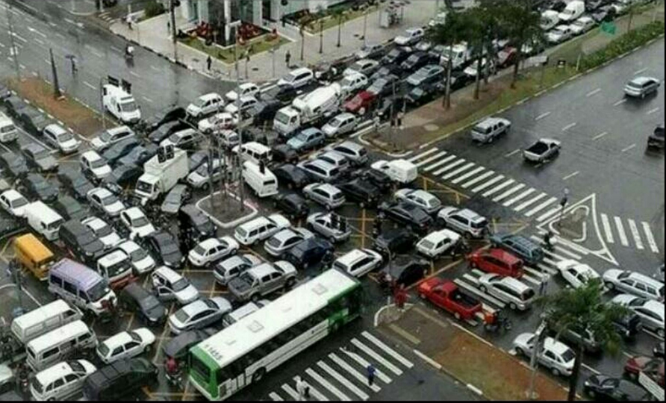
교착 상태

Slide 5
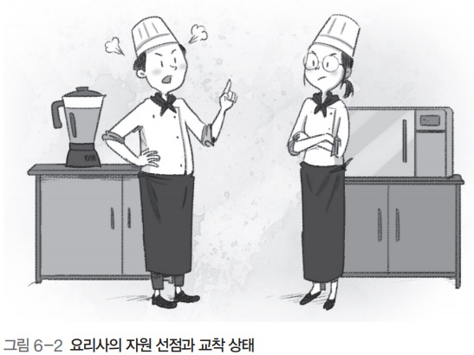
1-1 교착 상태의 정의
01 교착 상태의 개요
교착 상태
2개 이상의 프로세스가 다른 프로세스의 작업이 끝나기만 기다리며 작업을 더 이상 진행하지 못하는 상태
아사 상태와 차이점
아사 현상 : 운영체제가 잘못된 정책을 사용하여 특정 프로세스의 작업이 지연되는 문제
교착 상태 : 여러 프로세스가 작업을 진행하다 보니 자연 발생적으로 일어나는 문제

Slide 6
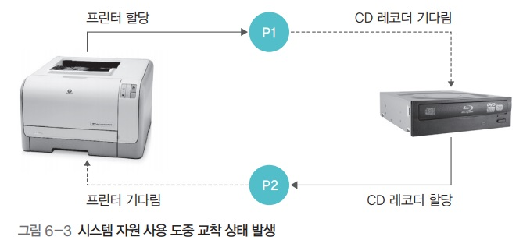
1-2 교착 상태의 발생
01 교착 상태의 개요
시스템 자원
교착 상태는 다른 프로세스와 공유할 수 없는 자원을 사용할 때 발생

Slide 7
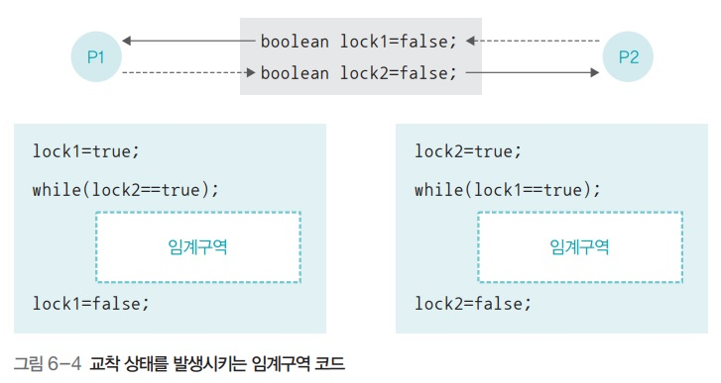
1-2 교착 상태의 발생
01 교착 상태의 개요
공유 변수
교착 상태는 공유 변수를 사용할 때 발생
응용 프로그램
데이터베이스 같은 응용 프로그램에서도 교착 상태 발생
데이터베이스는 데이터의 일관성을 유지하기 위해 잠금을 사용하는데, 이때 교착 상태가 발생할 수 있음

Slide 8
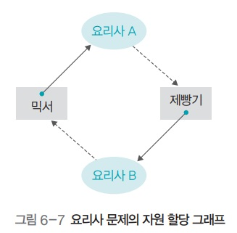
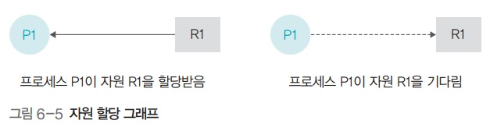
1-3 자원 할당 그래프
01 교착 상태의 개요
자원 할당 그래프
프로세스가 어떤 자원을 사용 중이고 어떤 자원을 기다리고 있는지를 방향성이 있는 그래프로 표현한 것
프로세스는 원으로, 자원은 사각형으로 표현

Slide 9
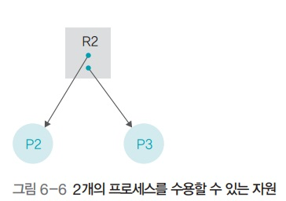
1-3 자원 할당 그래프
01 교착 상태의 개요
다중 자원
여러 프로세스가 하나의 자원을 동시에 사용하는 경우
수용할 수 있는 프로세스 수를 사각형 안에 작은 동그라미로 표현

Slide 10
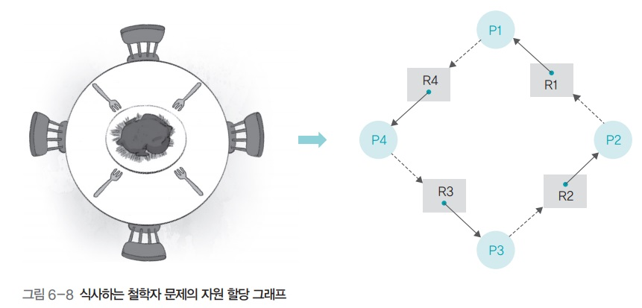
1-3 자원 할당 그래프
01 교착 상태의 개요
식사하는 철학자 문제
왼쪽에 있는 포크를 잡은 뒤 오른쪽에 있는 포크를 잡아야만 식사 가능

Slide 11
1-3 자원 할당 그래프
01 교착 상태의 개요
식사하는 철학자 문제에서 교착 상태가 발생하는 조건
❶ 철학자들은 서로 포크를 공유할 수 없음
→ 자원을 공유하지 못하면 교착 상태가 발생
각 철학자는 다른 철학자의 포크를 빼앗을 수 없음
→ 자원을 빼앗을 수 없으면 자원을 놓을 때까지 기다려야 하므로 교착 상태가 발생
각 철학자는 왼쪽 포크를 잡은 채 오른쪽 포크를 기다림
→ 자원 하나를 잡은 상태에서 다른 자원을 기다리면 교착 상태가 발생
자원 할당 그래프가 원형
→ 자원을 요구하는 방향이 원을 이루면 양보를 하지 않기 때문에 교착 상태가 발생

Slide 12
2-1 교착 상태 필요조건
02 교착 상태 필요조건
교착 상태 필요 조건
다음 4가지 조건이 모두 발생해야만 교착상태 발생(필요조건)
4가지 중 단 한가지라도 만족하지 않으면 교착상태가 발생하지 않음
상호 배제(mutual exclusion) : 한 프로세스가 사용하는 자원은 다른 프로세스와 공유할 수 없는 배타적인 자원이어야 함
비선점(non-preemptive) : 한 프로세스가 사용 중인 자원은 중간에 다른 프로세스가 빼앗을 수 없는 비선점 자원이어야 함
점유와 대기(hold and wait) : 프로세스가 어떤 자원을 할당받은 상태에서 다른 자원을 기다리는 상태여야 함
원형 대기(circular wait) : 점유와 대기를 하는 프로세스 간의 관계가 원을 이루어야 함

Slide 13
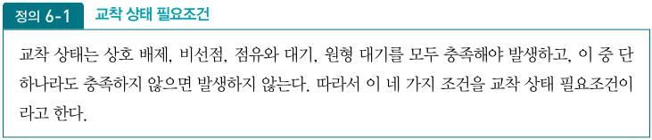
2-1 교착 상태 필요조건
02 교착 상태 필요조건
교착 상태 필요 조건 분석
상호 배제, 비선점 조건 : 자원이 어떤 특징을 가지는지를 나타냄
점유와 대기, 원형 대기 조건 : 프로세스가 어떤 행위를 하고 있는지를 나타냄

Slide 14
2-2 식사하는 철학자 문제와 교착 상태 필요조건
02 교착 상태 필요조건
식사하는 철학자 문제와 교착 상태 필요조건
상호 배제 : 포크는 한 사람이 사용하면 다른 사람이 사용할 수 없는 배타적인 자원임
비선점 : 철학자 중 어떤 사람의 힘이 월등하여 옆 사람의 포크를 빼앗을 수 없음
점유와 대기 : 한 철학자가 두 자원(왼쪽 포크와 오른쪽 포크)을 다 점유하거나, 반대로 두 자원을 다 기다릴 수 없음
원형 대기 : 철학자들은 둥그런 식탁에서 식사를 함, 원을 이룬다는 것은 선후 관계 를 결정할 수 없어 문제가 계속 맴돈다는 의미

Slide 15
3-1 교착 상태 해결 방법
03 교착 상태 해결 방법
교착 상태 해결 방법
교착 상태 예방(prevention) : 교착 상태를 유발하는 네 가지 조건이 발생하지 않도록 무력화하는 방식으로 교착상태 조선 4가지에 대하여 각각의 방법이 존재 함.
교착 상태 회피(avoidance) : 교착상태가 발생하지 않도록 자원 할당량을 조절하여 교착 상태를 회피하는 방식
교착 상태 검출(detection)과 회복(recovery) : 교착 상태 검출은 어떤 제약을 가하지 않고 자원 할당 그래프를 모니터링하면서 교착 상태가 발생하는지 살펴보는 방식으로 만약 교착 상태가 발생하면 교착 상태 회복 단계가 진행됨

Slide 16
3-2 교착 상태 예방
03 교착 상태 해결 방법
교착상태 조건 4가지에 대하여 각각의 방식이 존재
상호 배제 예방
시스템 내에 있는 상호 배타적인 모든 자원, 즉 독점적으로 사용할 수 있는 자원을 없애버리는 방법
현실적으로는 모든 자원을 공유할 수 없으며 상호 배제를 적용하여 보호해야 하는 자원이 있음
상호 배제를 무력화하는 것은 사실상 어려움
비선점 예방
모든 자원을 빼앗을 수 있도록 만드는 방법
그러나 아사 현상을 일으켜 비선점 조건을 무력화하기는 어려움

Slide 17
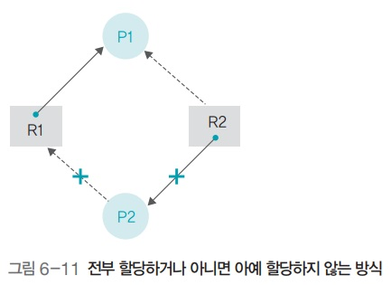
3-2 교착 상태 예방
03 교착 상태 해결 방법
점유와 대기 예방
프로세스가 자원을 점유한 상태에서 다른 자원을 기다리지 못하게 하는 방법
‘전부 할당하거나 아니면 아예 할당하지 않는’ 방식을 적용
자원이 아닌 프로세스의 자원 사용 방식을 변화시켜 교착 상태를 처리한다는 점에서 의미가 있음

Slide 18
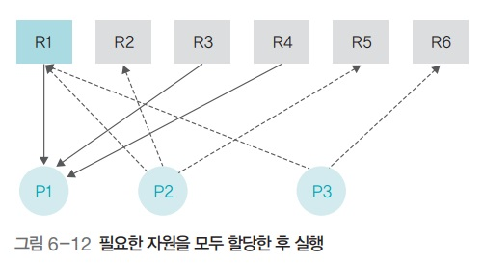
3-2 교착 상태 예방
03 교착 상태 해결 방법
점유와 대기 예방의 단점
프로세스가 자신이 사용하는 모든 자원을 자세히 알기 어려움
자원의 활용성이 떨어짐
많은 자원을 사용하는 프로세스가 적은 자원을 사용하는 프로세스보다 불리함
결국 일괄 작업 방식으로 동작

Slide 19
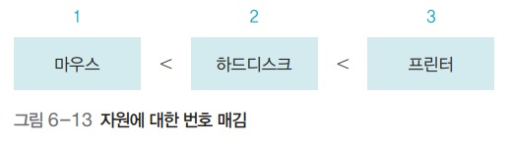
3-2 교착 상태 예방
03 교착 상태 해결 방법
원형 대기 예방
점유와 대기를 하는 프로세스들이 원형을 이루지 못하도록 막는 방법
모든 자원에 숫자를 부여하고 숫자가 큰 방향으로만 자원을 할당하는 것
[예] 마우스를 할당받은 상태에서 프린터를 할당받을 수는 있지만 프린터를 할당받은 상태에서는 마우스나 하드디스크를 할당받을 수 없음

Slide 20
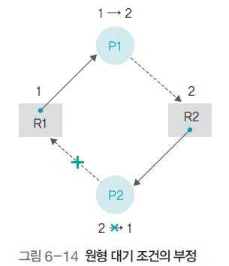
3-2 교착 상태 예방
03 교착 상태 해결 방법
원형 대기 예방과 교착 상태 해결
프로세스 P2는 자원을 할당받을 수 없어 강제 종료되고 프로세스 P1은 정상적으로 실행
원형 대기 예방의 단점
프로세스 작업 진행에 유연성이 떨어짐
자원의 번호를 어떻게 부여할 것인지가 문제

Slide 21
3-2 교착 상태 예방
03 교착 상태 해결 방법
교착 상태 예방 정리
교착 상태를 유발하는 네 가지 조건이 일어나지 않도록 제약을 가하는 방법
자원을 보호하기 위해 상호 배제와 비선점을 예방하기 어려움
점유와 대기, 원형 대기는 프로세스 작업 방식을 제한하고 자원을 낭비하기 때문에 사용할 수 없음

Slide 22
3-3 교착 상태 회피
03 교착 상태 해결 방법
교착 상태 회피의 개념
프로세스에 자원을 할당할 때 어느 수준 이상의 자원을 나누어주면 교착 상태가 발생하는지 파악하여 그 수준 이하로 자원을 나누어주는 방법
교착 상태가 발생하지 않는 범위 내에서만 자원을 할당하고, 교착 상태가 발생하는 범위에 있으면 프로세스를 대기시킴
즉, 할당되는 자원의 수를 조절하요 교착 상태를 피함

Slide 23
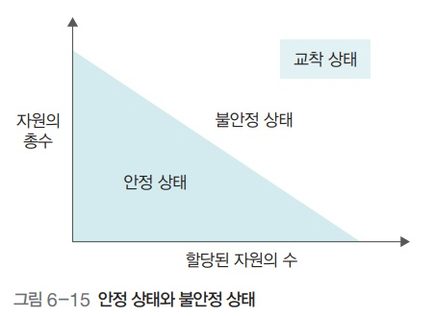
3-3 교착 상태 회피
03 교착 상태 해결 방법
안정 상태와 불안정 상태
교착 상태 회피는 자원의 총수와 현재 할당된 자원의 수를 기준으로 시스템을 안정 상태^{safe state}와 불안정 상태^{unsafe state}로 나누고 시스템이 안정 상태를 유지하도록 자원을 할당
할당된 자원이 적으면 안정 상태가 크고, 할당된 자원이 늘어날수록 불안정 상태가 커짐
교착 상태는 불안정 상태의 일부분 이며, 불안정 상태가 커질수록 교착 상태가 발생할 가능성이 높아짐
교착 상태 회피는 안정 상태를 유지할 수 있는 범위 내에서 자 원을 할당함 으로써 교착 상태를 피함

Slide 24
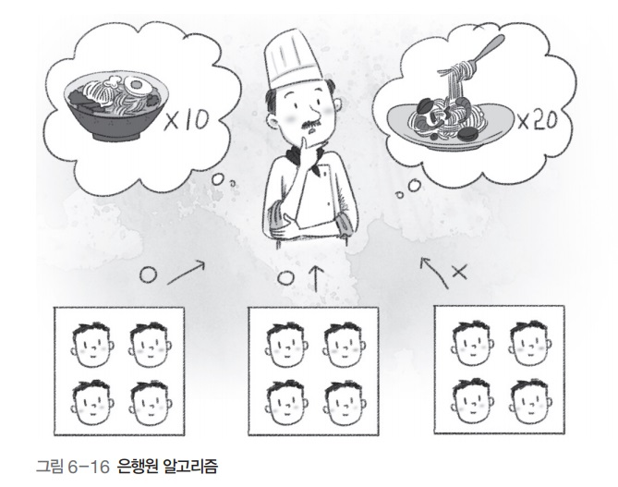
3-3 교착 상태 회피
03 교착 상태 해결 방법
은행원 알고리즘
교착 상태 회피를 구현하는 대표적인 알고리즘
은행이 대출을 해주는 방식, 즉 대출 금액이 대출 가능한 범위 내이면(안정 상태이면) 허용되지만 그렇지 않으면 거부되는 것과 유사한 방식

Slide 25
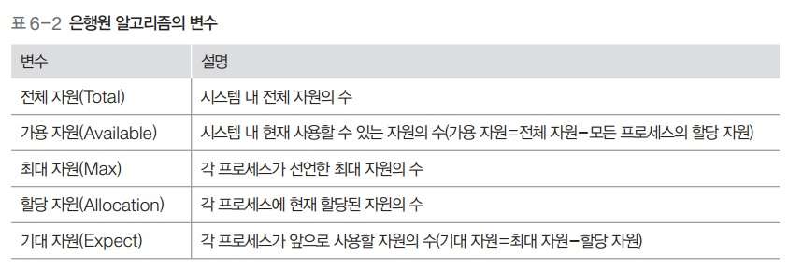
3-3 교착 상태 회피
03 교착 상태 해결 방법

Slide 26
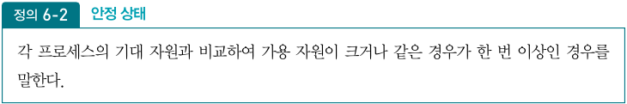
3-3 교착 상태 회피
03 교착 상태 해결 방법
은행원 알고리즘에서 자원 할당 기준
각 프로세스의 기대 자원과 비교하여 가용 자원이 하나라도 크거나 같으면 자원을 할당
가용 자원이 어떤 기대 자원보다 크지 않으면 할당하지 않음

Slide 27
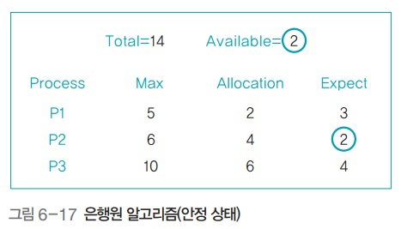
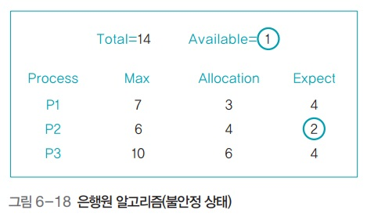
3-3 교착 상태 회피
03 교착 상태 해결 방법
안정 상태의 예
불안정 상태의 예

Slide 28
3-3 교착 상태 회피
03 교착 상태 해결 방법
교착 상태 회피의 문제점
프로세스가 자신이 사용할 모든 자원을 미리 선언해야 함
시스템의 전체 자원 수가 고정적이어야 함
자원이 낭비됨

Slide 29
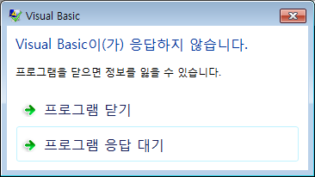
3-4 교착 상태 검출
03 교착 상태 해결 방법
교착 상태 검출의 개념
운영체제가 프로세스의 작업을 관찰하면서 교착 상태 발생 여부를 계속 주시하는 방식
교착 상태가 발견되면 이를 해결하기 위해 교착 상태 회복 단계를 밟음
타임아웃을 이용한 교착 상태 검출
일정 시간 동안 작업이 진행되지 않은 프로세스를 교착 상태가 발생한 것으로 간주하여 처리하는 방법
교착 상태가 자주 발생하지 않을 것이라는 가정하에 사용하는 것으로, 특별한 알고리즘이 없어 쉽게 구현할 수 있음
타임아웃이 되면 프로세스가 종료됨
그림 6-19 타임아웃을 이용한 방법의 예

Slide 30
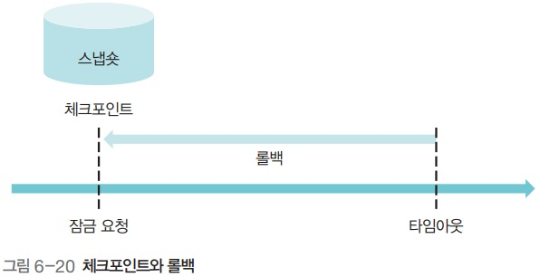
3-4 교착 상태 검출
03 교착 상태 해결 방법
데이터베이스에서 타임아웃의 문제
데이터베이스에서 타임아웃으로 프로세스가 종료되면 일부 데이터의 일관성이 깨질 수 있음
데이터의 일관성이 깨지는 문제를 해결하기 위해 체크포인트와 롤백 사용
체크포인트 : 작업을 하다가 문제가 발생하면 저장된 상태로 돌아오기 위한 표시
롤백 : 작업을 하다가 문제가 발생하여 과거의 체크포인트로 되돌아가는 것

Slide 31
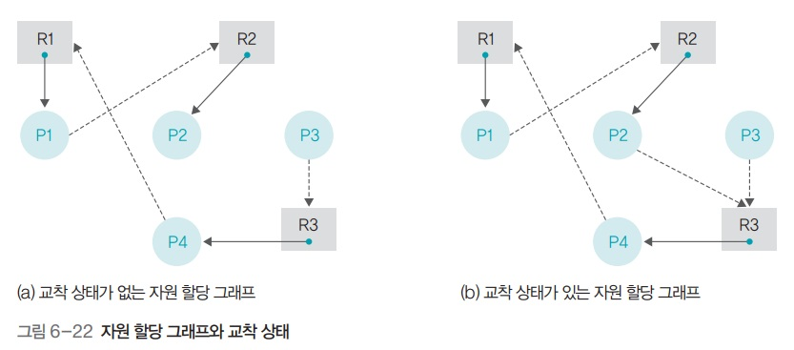
3-4 교착 상태 검출
03 교착 상태 해결 방법
자원 할당 그래프를 이용한 교착 상태 검출
단일 자원을 사용하는 경우 자원 할당 그래프에 사이클 있으면 교착 상태

Slide 32
3-5 교착 상태 회복
03 교착 상태 해결 방법
교착 상태 회복
교착 상태가 검출된 후 교착 상태를 푸는 후속 작업을 하는 것
교착 상태 회복 단계에서는 교착 상태를 유발한 프로세스를 강제로 종료
프로세스를 강제로 종료하는 방법
❶ 교착 상태를 일으킨 모든 프로세스를 동시에 종료
❷ 교착 상태를 일으킨 프로세스 중 하나를 골라 순서대로 종료
우선순위가 낮은 프로세스를 먼저 종료
우선순위가 같은 경우 작업 시간이 짧은 프로세스를 먼저 종료
위의 두 조건이 같은 경우 자원을 많이 사용하는 프로세스를 먼저 종료

Slide 33
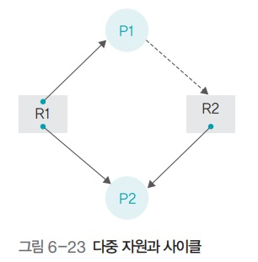
4-1 다중 자원과 사이클
04 [심화학습] 다중 자원과 교착 상태 검출
심화학습
다중 자원과 사이클
다중 자원이 포함된 자원 할당 그래프에서는 대기 그래프와 그래프 감소 방법을 이용하여 사이클을 찾음
대기 그래프
자원 할당 그래프에서 프로세스와 프로세스 간에 기다리는 관계만 나타낸 그래프
그래프 감소
대기 그래프에서 작업이 끝날 가능성이 있는 프로세스의 화살표와 관련 프로세 스의 화살표를 연속적으로 지워가는 작업

Slide 34
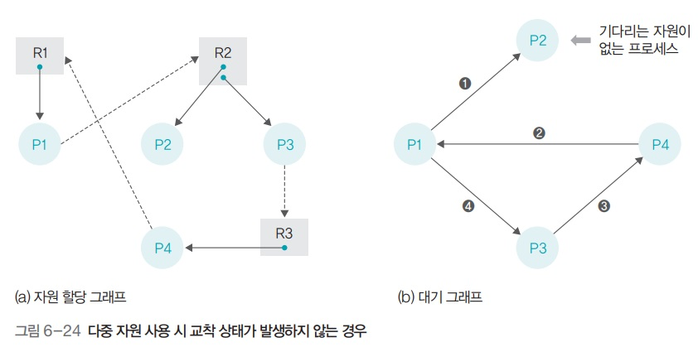
4-2 대기 그래프와 그래프 감소
04 [심화학습] 다중 자원과 교착 상태 검출
다중 자원 사용 시 교착 상태가 발생하지 않는 경우
그래프 감소 결과 사이클이 남아 있지 않으므로 교착 상태가 발생하지 않음

Slide 35
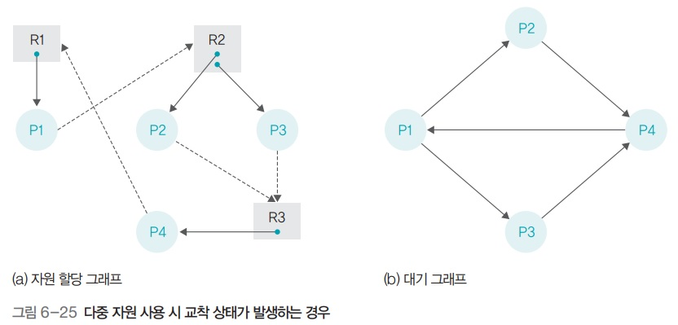
4-2 대기 그래프와 그래프 감소
04 [심화학습] 다중 자원과 교착 상태 검출
다중 자원 지원 시 교착 상태가 발생하는 경우
그래프 감소를 해도 여전히 사이클이 남아 있어 교착 상태가 발생

